Slide 1
Kaasulaskut

Slide 2
Kaasumaiset aineet reaktioyhtälöissä
Ongelmia
Kaasun punnitseminen on vaikeaa
Kaasun määrään vaikuttaa sen tilavuus, lämpötila ja paine

Slide 3
Ideaalikaasun tilanyhtälö
pV=nRT, missä
p on paine (yksikönä bar tai Pa)
V on tilavuus (yksikkönä ${dm}^{3}$ tai $m^{3}$)
n on ainemäärä (mol)
R on moolinen kaasuvakio ($\frac{bar∗{dm}^{3}}{mol∗K}$ tai $\frac{Pa∗m^{3}}{mol∗K}$)
T on lämpötila (K)

Slide 4
Esim.

Slide 5
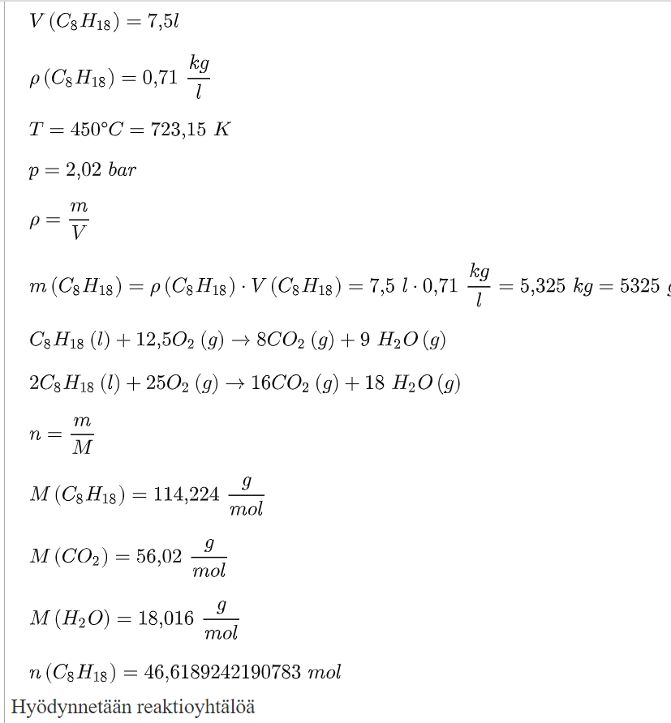

Slide 6
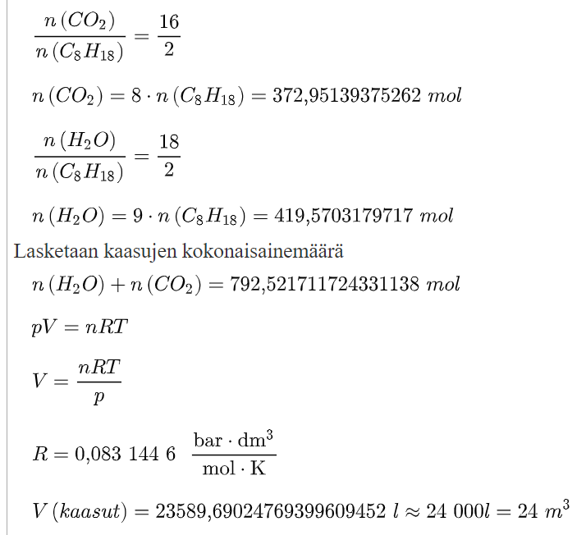

Slide 7
NTP-olosuhteet
Usein laskennallista käsittelyä yksinkertaistetaan tarkastelemalla tilannetta NTP-olosuhteissa (NTP=normal temperature and pressure)
T=293,15K
p=1,01325 bar
Näissä olosuhteissa yksi mooli kaasua vie aina saman tilavuuden 24,055l
Eli $n=\frac{V}{V_{m}}$, missä
$V_{m}=24,055 mol/{dm}^{3}$

Slide 8
STP-olosuhteet

Slide 9
Kaasun muodostus taulukko

Slide 10
Tehtäviä
S. 89 T 1.29, 1.30, 1.31, 1.33

